Slide 2
Celem obchodów jest uznanie pracy wolontariuszy na całym świecie za ich trud, czas i umiejętności na rzecz rozwoju gospodarczego i społecznego

Slide 3
Międzynarodowy Dzień Wolontariusza – święto obchodzone corocznie 5 grudnia ustanowione przez Zgromadzenie Ogólne Organizacji Narodów Zjednoczonych
Praca, którą wykonuje się za darmo, z potrzeby serca, jest istotnie bezcenna. W celu wyrażenia uznania dla trudu wolontariuszy na całym świecie z inicjatywy ONZ obchodzony jest od 1986 roku Międzynarodowy Dzień Wolontariusza. To doskonała okazja, by uświadomić społeczeństwu wysiłek, jaki wkładają rozmaite organizacje pożytku publicznego w niesienie pomocy innym, zarówno na poziomie lokalnym, krajowym, jak i globalnym.

Slide 4
Jest to doskonała okazja, aby uświadomić społeczeństwu wysiłek, jaki wkładają różne organizacje pożytku publicznego w niesienie pomocy innym, dotyczy to zarówno społeczności lokalnej , krajowej , jak i globalnej.
słowo wolontariusz oznaczało osobę, która poświęca się służbie wojskowej.
nie oznacza to, że ludzie wcześniej sobie nie pomagali.

Slide 5
Dziś miliony ludzi dobrej woli aktywnie uczestniczą w działaniach humanitarnych, pokojowych i charytatywnych, prowadzonych m.in. przez Czerwony Krzyż, Korpus Pokoju czy UNICEF(Fundusz Narodów Zjednoczonych na rzecz Dzieci)
W Polsce wolontariat jest mniej powszechny niż na zachodzie
od lat 90., kiedy zaczęły powstawać liczne organizacje pozarządowe sytuacja dotycząca wolontariatu się poprawiła

Slide 7
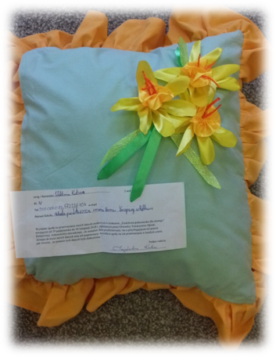
Konkurs plastyczny 2018/2019 „Poduszeczka dla chorego”
Prace konkursowe naszych uczniów

Slide 8
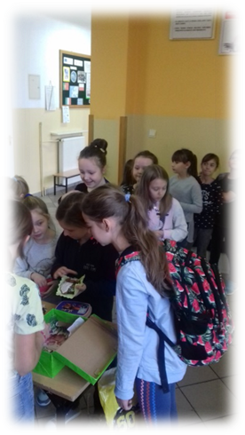
Kiermasz pierniczkowy 2018/2019 rok

Slide 9
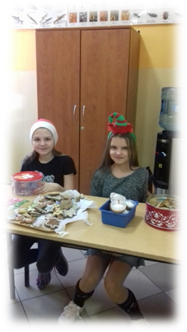

Slide 11
Konkurs plastyczny „Narysuj coś miłego dla chorego”
Olga i I miejsce
w konkursie plastycznym
Prace konkursowe naszych uczniów

Slide 12
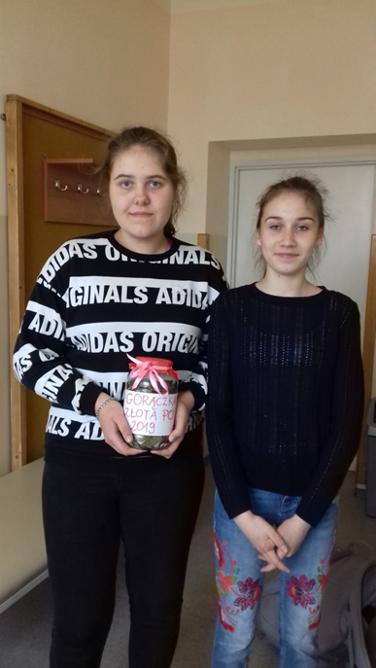
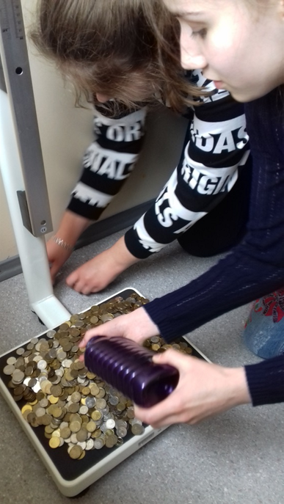
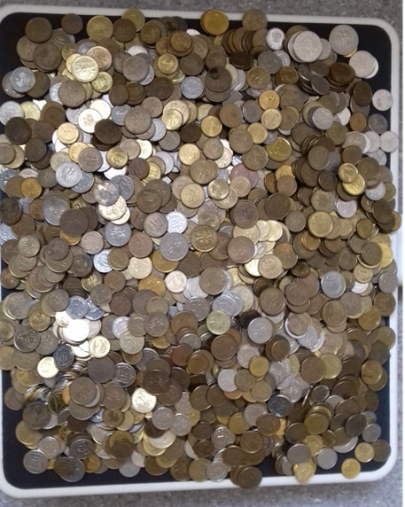

Slide 14
Podziękowania

Slide 15
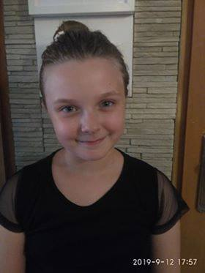
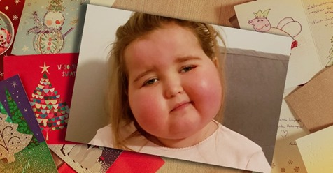
„Mały gest, wielki cel” 2019r

Slide 16
„Madzia jest chora na ciężka przewlekłą borelizę, bartonellę, babesjozę i inne koinfekcje, które leczy od 3 roku życia.Wskutek choroby ma uszkodzone mięśnie, nerwy, przykurcz ścięgna Achillesa, niedowład lekki czterokończynowy, niedoczulicę prawostronną. Ma niestety podejrzenie polineuropatii.
Magda uwielbia czytać książki, głównie fantasy - jej ulubione serie to "Zwiadowcy" i "Harry Potter". Uwielbia sprawy techniczne – szuka filmików, na podstawie których tworzy, buduje rzeczy z kartonu. Pasjonuje się matematyką, chętnie robi zadania. Projektuje domy w swojej ulubionej grze The Sims. Madzię interesuje temat rysunku specjalne kredki, ołówki.

Slide 17
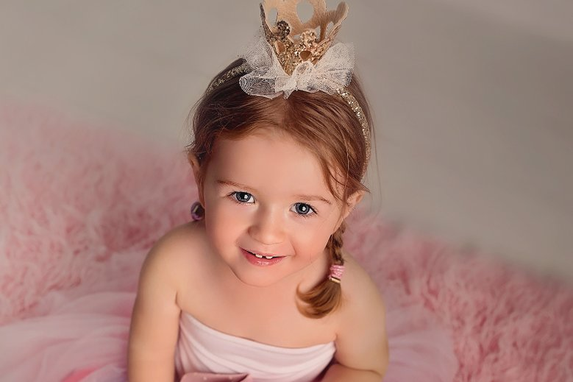
Natalka lat 5 mama przekłada święta i prosi internet o pomoc
przed
aktualnie

Slide 18
Na co choruje Natalka?
Natalka została zdiagnozowana dokładnie 10 stycznia 2018 roku. Ma guza mózgu, to jest glejak IV stopnia, nieoperacyjny. Ostatnie 22 miesiące to tak naprawdę walka. Statystyki są dramatyczne, długość życia po takiej diagnozie w Polsce to 3-4 miesiące, na świecie 6-9. Czas działa na naszą niekorzyść.

Slide 19
Zdecydowaliśmy się na to, ponieważ choroba postępuje, a my chcemy, aby Natalka była jeszcze na tyle świadoma, aby mogła cieszyć się ze świąt. Ona może obchodzić Boże Narodzenie i 100 dni w roku, ale niech już zacznie.

Slide 20
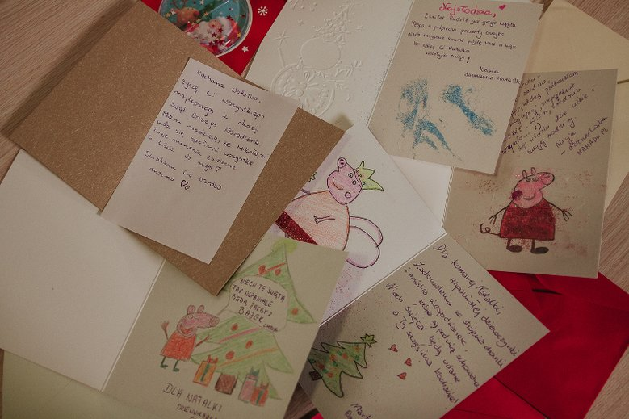

Slide 21
Przygotowywanie kartek dla Natalki

Slide 22
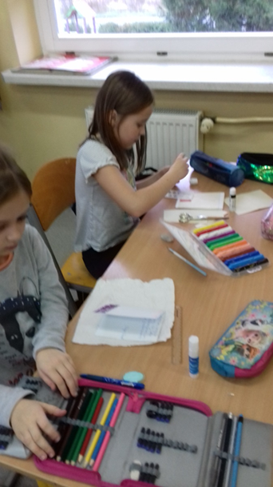
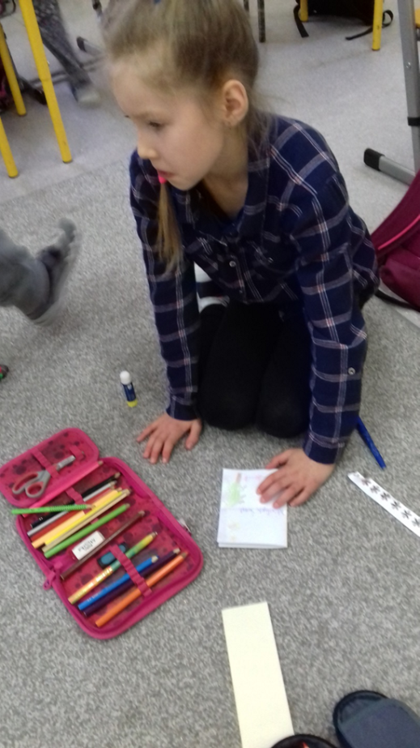
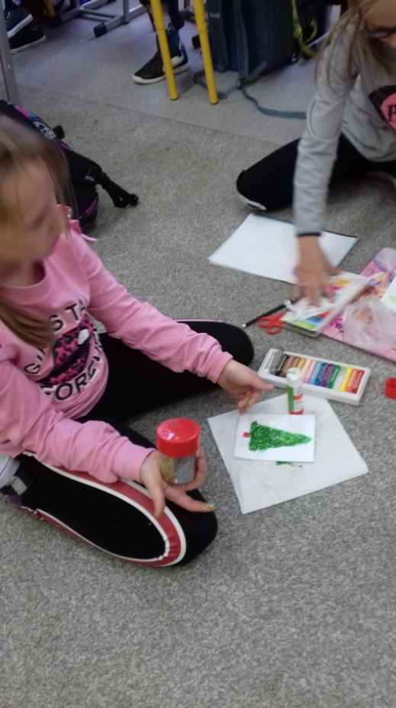

Slide 23
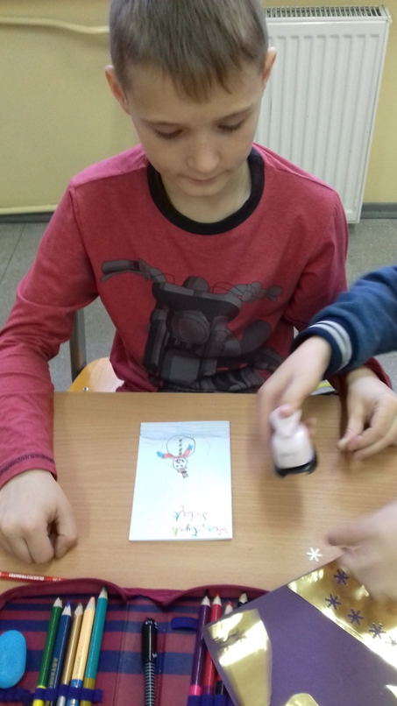

Slide 24
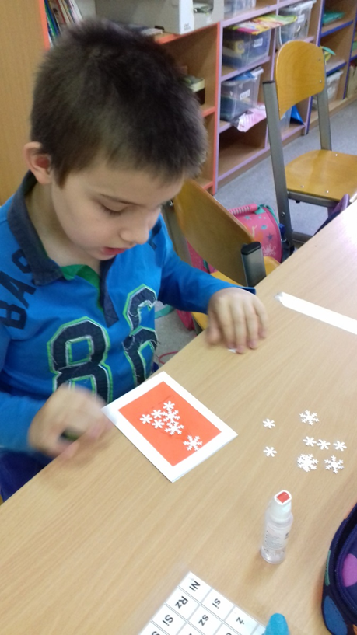
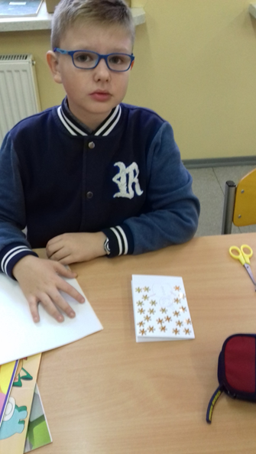

Slide 25
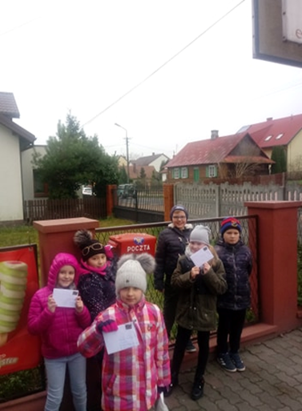

Slide 27
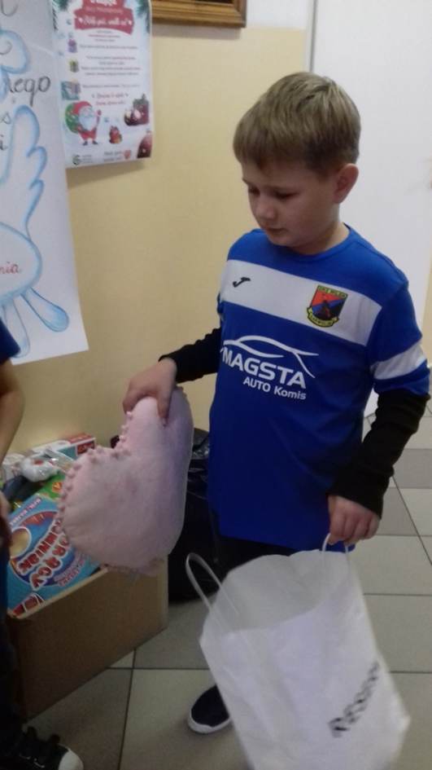

Slide 28
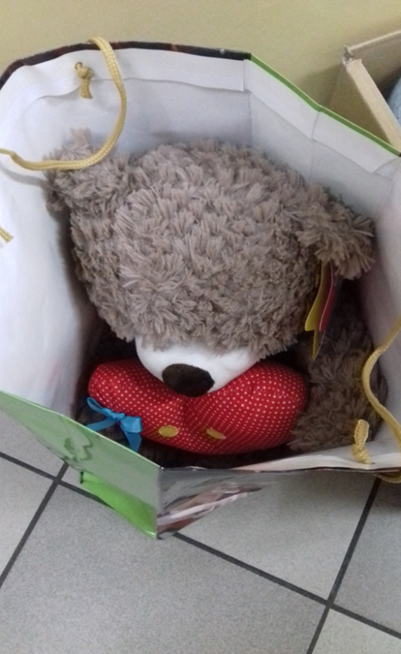
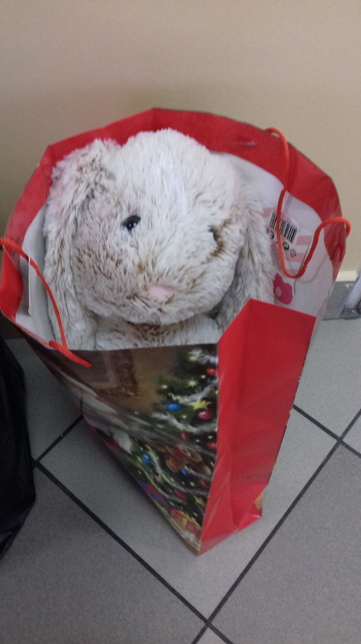

Slide 29
Zostań Aniołem - zbiórka prezentów dla dzieci chorych onkologicznie

Slide 30
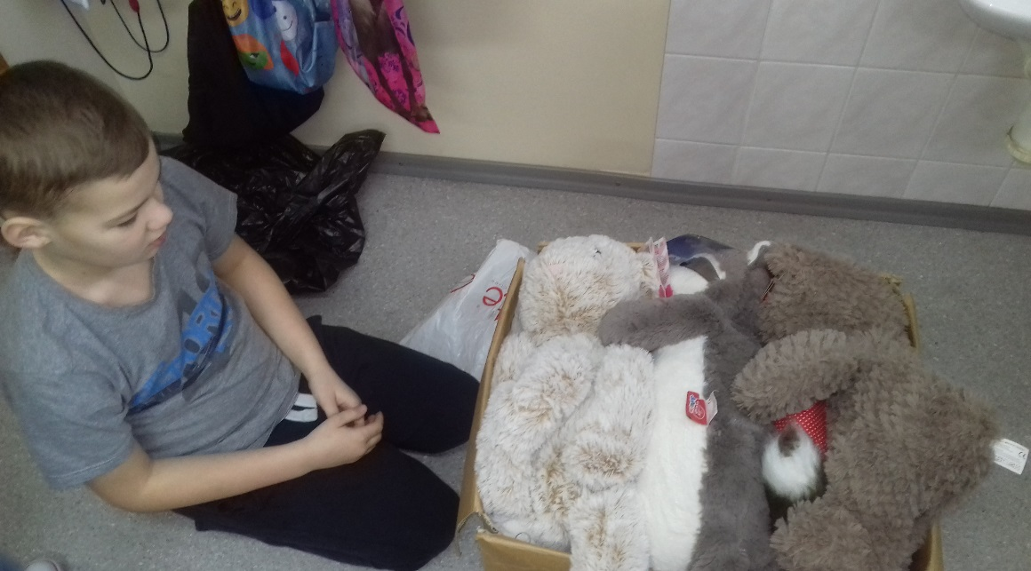

Slide 31
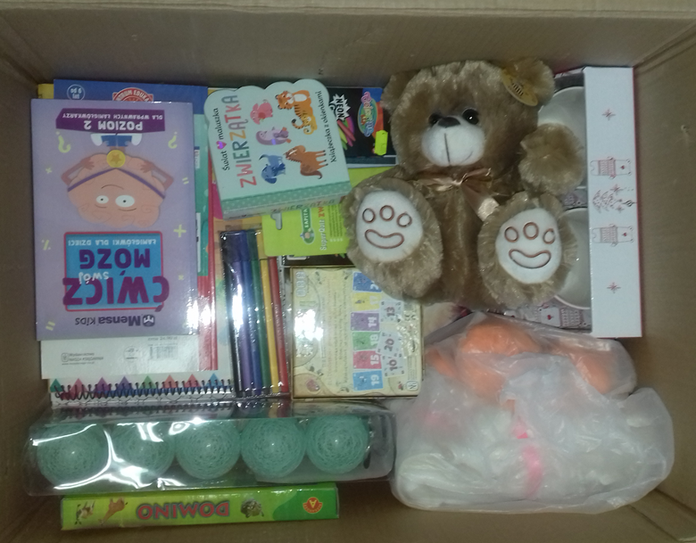

Slide 32
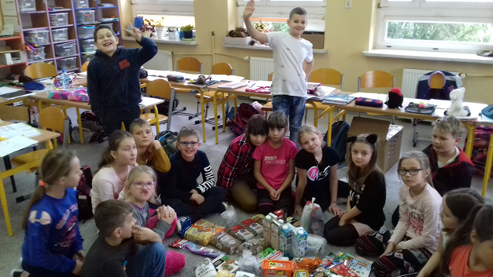
Paczka dla Magdy

Slide 33
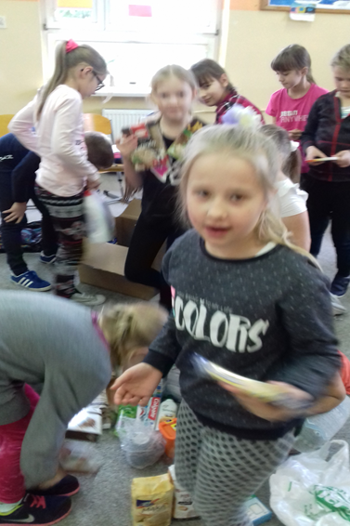
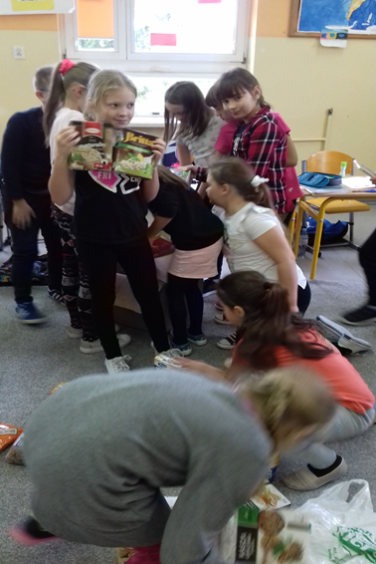
Pakowanie paczki dla Magdy

Slide 35
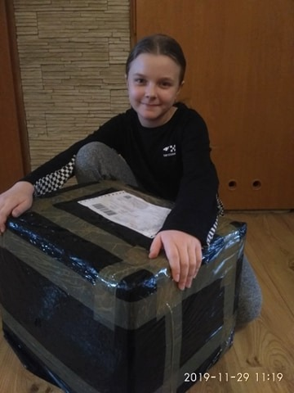
Magda szczęśliwa z prezentów od Mikołajów z Rębkowa

Slide 36
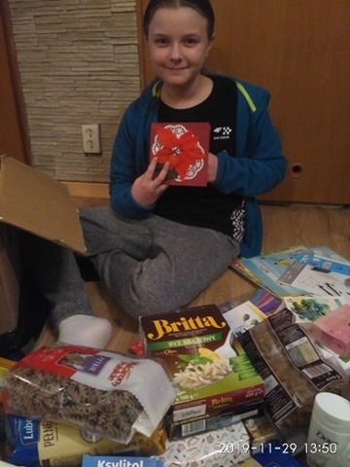
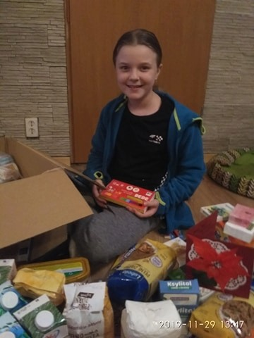

Slide 37
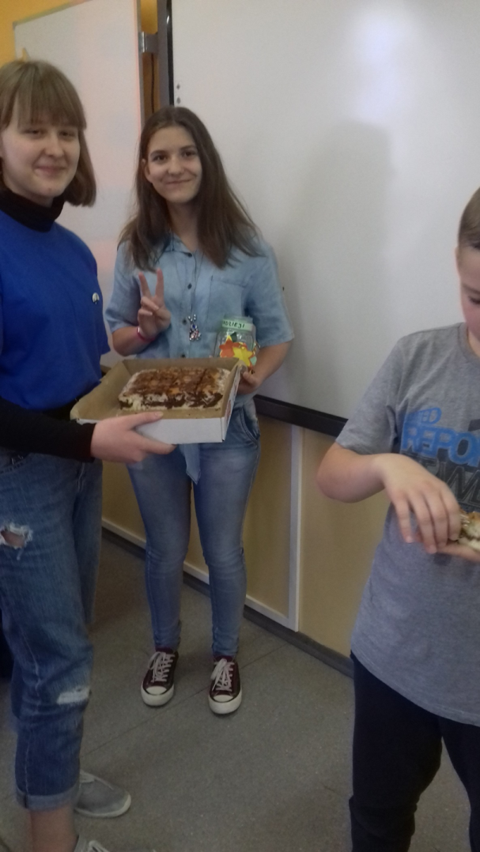
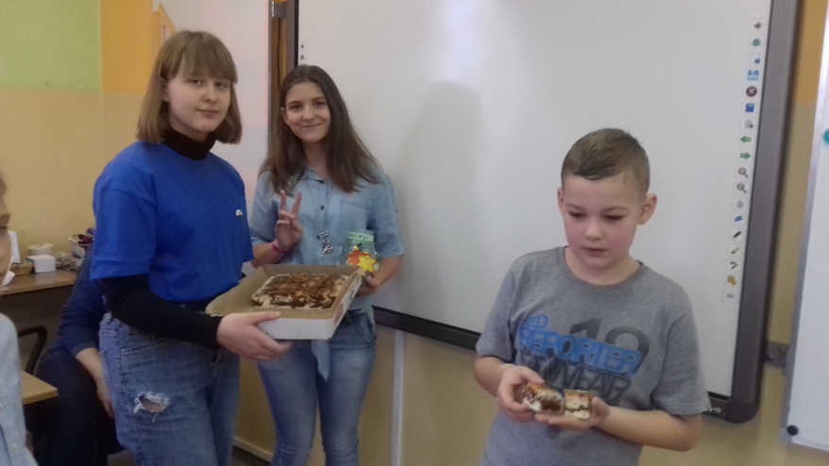

Slide 38
Kiermasz pierniczków ciąg dalszy…

Slide 39
Zbiórka żywności dla zwierząt z Celestynowa

Slide 41
Konkurs Plastyczny „ Własny mały ogródek ”
Konkurs organizowany dla klas IV– VIII szkół podstawowych oraz szkół ponadpodstawowych
w ramach Kampanii „Pola Nadziei 2019/2020”

Slide 42
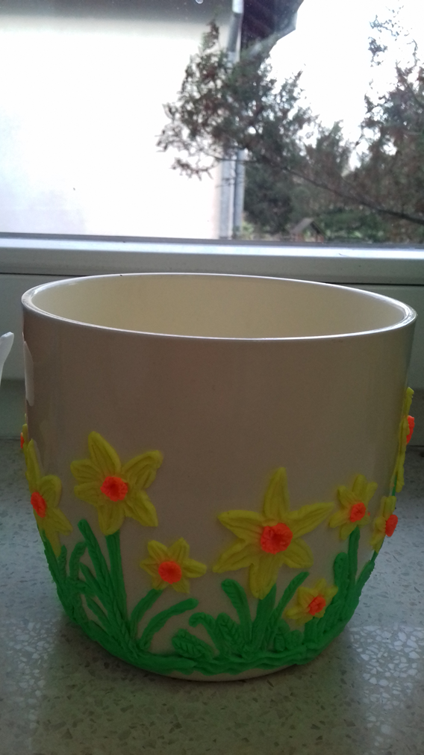

Slide 44
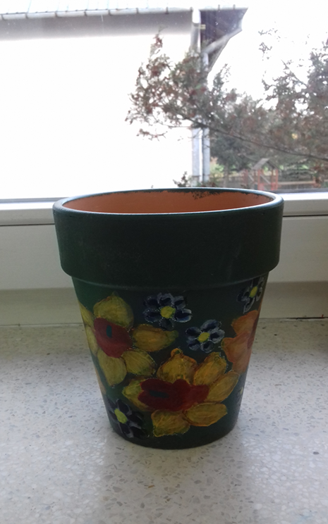

Slide 47
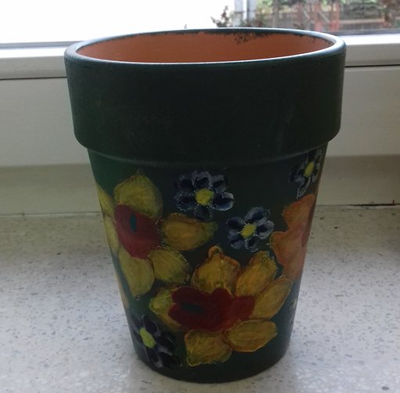
III miejsce zajęła Zofia Ostolska

Slide 49
Konkurs „SŁOIK NADZIEI”
Konkurs przeznaczony jest dla klas I-VIII
szkół podstawowych
Celem konkursu jest zebranie pieniędzy, aby wesprzeć podopiecznych Hospicjum Domowego „EMPATIA”

Slide 52
Wyniki zbiórki na „Słoik Nadziei”
Kl I – 33,18 zł
Kl II - 50,95 zł
Kl III - 122,62zł
Kl V - 443,60 zł
Kl VI – 827,94 zł
Kl VII – 70, 82 zł
Kl VIII – 427,50 zł
Gratulacje !

Slide 54
Dziękuję za uwagę

